Slide 1
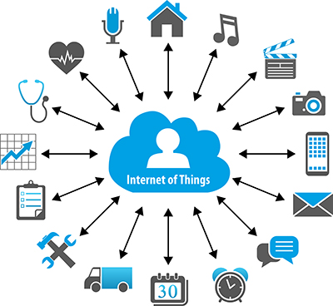
Internet das Coisas
Internet of things

Slide 2
Internet – O que é ?
A internet é a comunicação entre diversas redes, possibilitando a interação de computadores e outros dispositivos eletrônicos, eles falam a mesma linguagem (protocolo) , com isso, sendo possível a troca de dados.

Slide 3
Coisas - Sensores
Sensores é a parte física o IoT, é a parte onde o hardware (equipamento) recebe os dados e envia para o broker ( o equipamento intermediário que irá receber os dados e mandar para algum banco de dados).
Os Sensores captam dados desde temperatura até proximidade.
Exemplo: Um quarto com sensor de temperatura, o equipamento faz a medição do local e envia os dados para o broker.

Slide 4
Coisas - Tipos
Sensores de proximidade
Acelerômetro e giroscópio
Sensores de temperatura
Sensor de umidade
Sensor de pressão
Sensor de nível

Slide 5
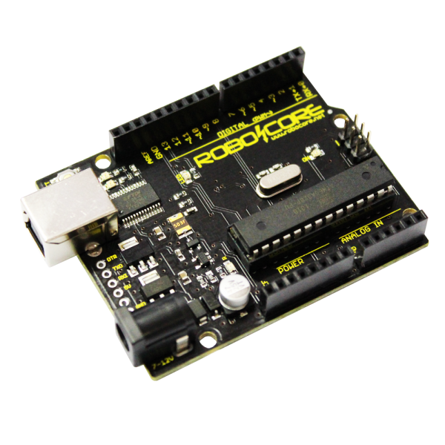
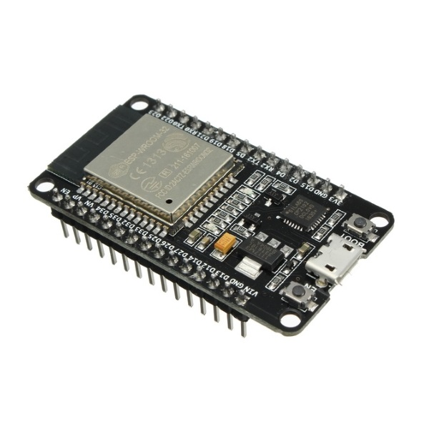
MCU – Unidade MicroControladora
MCU é o aparelho onde vai fazer a programação para o sensor gerar os dados e enviar para o broker, ou para o banco de dados diretamente.

Slide 6
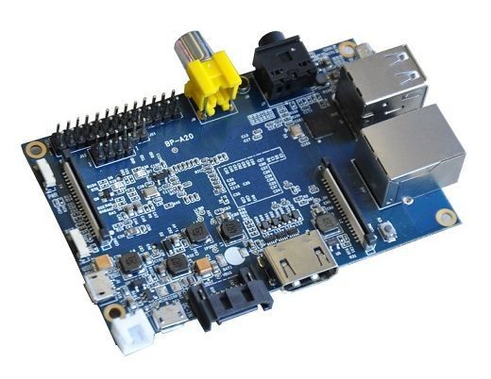
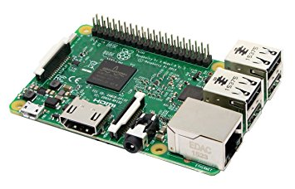
Broker
É o computador ou single board computer que recebe os dados da MCU, e gerencia eles para internet de uma forma segura.

Slide 7
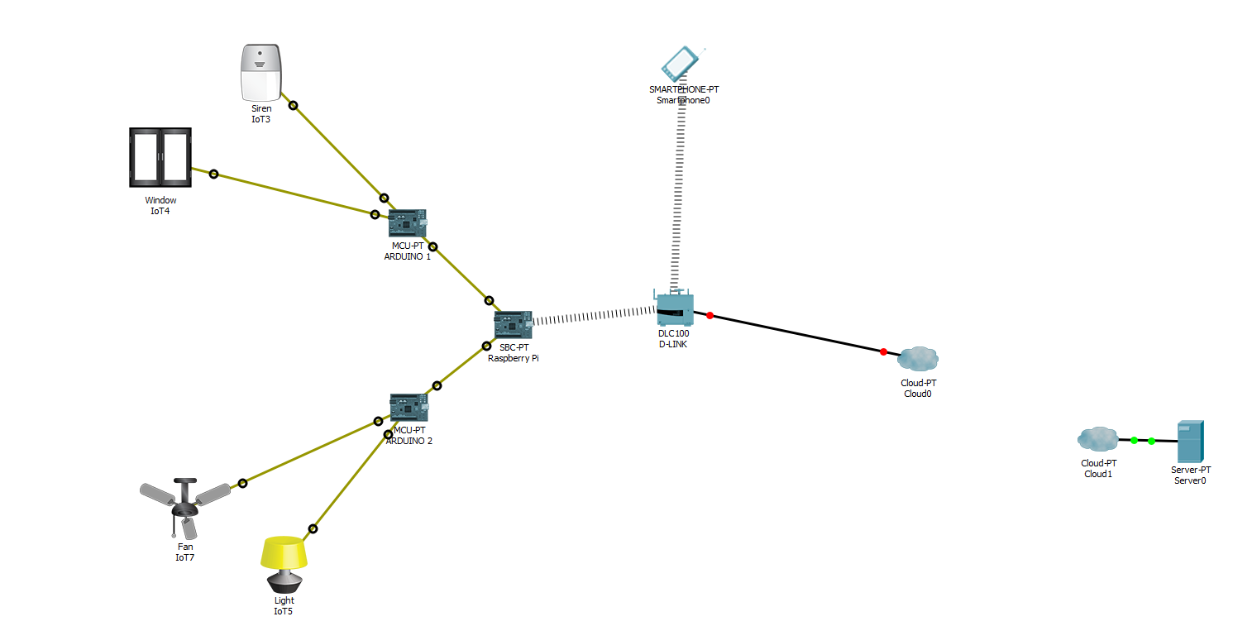
Topologia Física

Slide 8
Cenário
No cenário podemos ver a função do MCU em controlar o abajur e o ventilador (ligando e desligando), e também a parte de segurança que ao abrir a janela em algum horário incomum a sirene vai tocar.
O celular como um “controle” podendo ligar ou desligar (parte de baixo da esquerda), ou visualizando se a sala foi invadida ou não (parte de cima da esquerda).
O Broker intermediando o envio dos dados para o servidor, sendo assim os dados não irão sem alguma proteção.

Slide 9
O que é IoT?
IoT é a inter-relação de dispositivos computacionais, objetos, ou pessoas que tenham algum identificador, e que possam enviar e receber dados, sem a necessidade de alguém ficar operando.
Transformar objetos considerados burros em “inteligentes” com o envio e recebimento de dados

Slide 10
Bibliografia
http://blogbrasil.comstor.com/6-tipos-de-sensores-para-aplicacao-na-internet-das-coisas
https://internetofthingsagenda.techtarget.com/definition/Internet-of-Things-IoT
www.google.com.br (imagens)

